Slide 1

Prezentacja wyników – Zespół A, Projekt WSD 18Z
Szymon Borodziuk
Jędrzej Kalisiak
Cezary Modzelewski
Julita Ołtusek
Michał Starosta
Maciej Wiraszka

Slide 2
Problem Rozwiązanie
Ludzie marnują jedzenie, kupując produkty, które wykorzystują nie do końca
Ludzie marnują czas na robienie zakupów
Ludzie są smutni, bo nie mają składników
Ludzie niszczą środowisko, bo każdy jedzie po zakupy
System zarządzania zasobami żywieniowymi w społeczności lokalnej)
Połączone, inteligentne lodówki, które monitorują własną zawartość i automatycznie zamawiają jedzenie
Produkty dostarczane są zbiorczo, okresowo. System umożliwia także wymianę produktów z sąsiadem

Slide 3
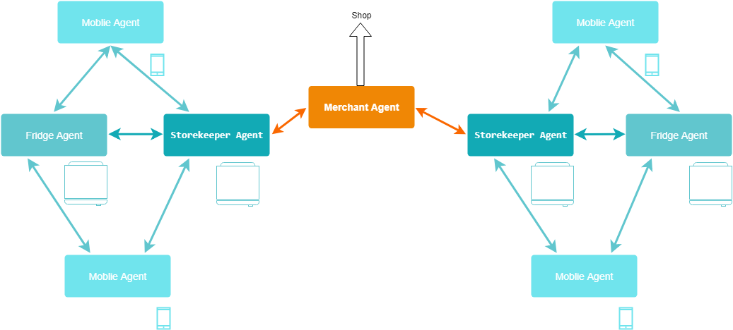
Architektura

Slide 4
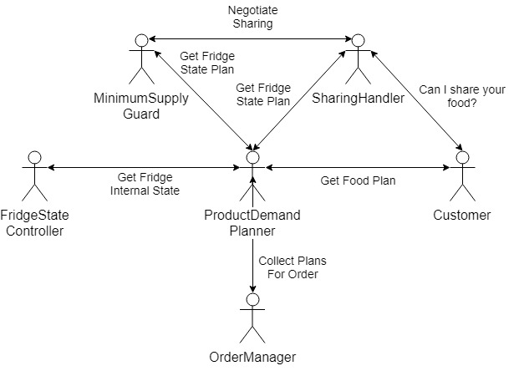
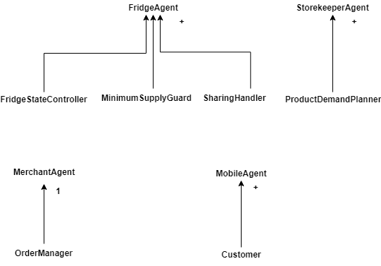
Projekt systemu (GAIA)

Slide 5
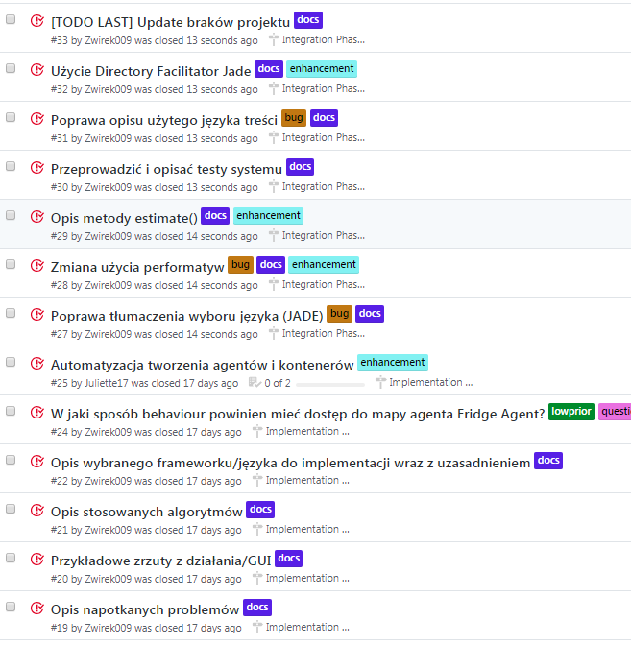
Implementacja
JADE
Maven
FIPA Agent Communication Language (ACL)
FIPA Communicative Act Library (CAL)
FIPA Query Interaction Protocol (IP) + własne
FIPA Semantic Language (SL)

Slide 6
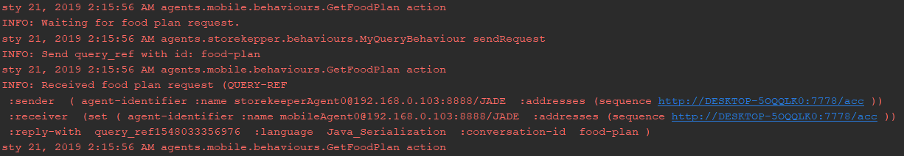

Działanie

Slide 7
Problemy i braki
Anomalia w jade.lang.acl.MessageTemplate
Brak protokołu NegotiateShare
Brak GUI oraz integracji ze sprzętem

Slide 8

Dziękujemy za uwagę
https://github.com/Zwirek009/SerShare

